Slide 1
QT HYMNS
Tài liệu Thiết kế & Giải pháp Kỹ thuật Tổng thể
Hệ thống Tĩnh Nguyện Hàng Ngày với Thánh Ca

Slide 2
1. KHÁI NIỆM SẢN PHẨM (CONCEPT)
Trang Chủ (Home): Lịch tương tác để chọn bài hát theo ngày. Mỗi ngày là một hành trình thuộc linh mới.
Trang Nhạc (Music):
Nghe nhạc, xem khuôn nhạc và lời bài hát. Dữ liệu được tối ưu (Crawl) để đảm bảo tốc độ và sự tập trung.
Trang Nhật Ký (Journal):
Ghi chép cảm hứng và lên kế hoạch hành động thực tế (MITs) dựa trên bài hát đã nghe.
Home ➔ Music ➔ Journal

Slide 3
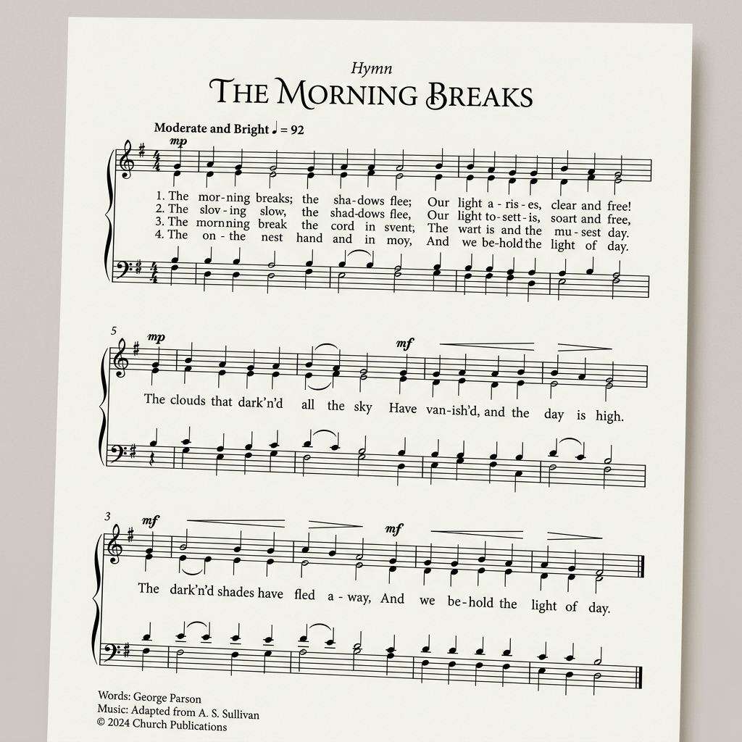
2. THIẾT KẾ GIAO DIỆN TỔNG THỂ (UNIFIED UI)
MUSIC VIEW
JOURNAL VIEW
▶ 01:20 / 03:45 The Morning Breaks
Nhật ký cảm hứng:
MITs Checklist:
☑ Cầu nguyện
☐ Đọc kinh thánh

Slide 4
3. PHÂN TÍCH CÁC COMPONENTS CHÍNH
Tên Component | Chức năng chính
NavbarComponent | Điều hướng giữa Trang Chủ, Nhạc, Nhật Ký và Cài đặt.
CalendarComponent | Hiển thị lưới lịch, cho phép người dùng chọn bài hát theo ngày.
AudioPlayerComponent | Điều khiển phát nhạc (Play/Pause/Seek), quản lý luồng âm thanh.
SheetMusicComponent | Hiển thị khuôn nhạc và lời bài hát (từ dữ liệu cào được).
JournalFormComponent | Cung cấp trình soạn thảo văn bản để ghi chép cảm nhận thuộc linh.
TaskTrackerComponent | Quản lý danh sách MITs (Most Important Things) và trạng thái hoàn thành.
HymnService (Data) | Quản lý logic lấy dữ liệu bài hát từ API hoặc Cơ sở dữ liệu.
JournalService (Store) | Lưu trữ và đồng bộ hóa các bản ghi nhật ký với Firebase/LocalStorage.

Slide 5
4. CẤU TRÚC THƯ MỤC (DEVELOPER VIEW)
▼ 📁 src/app ▼ 📁 core/ (Singleton Services) 📄 hymn.service.ts ▼ 📁 shared/ (Common UI) 📁 audio-player/ ▼ 📁 features/ (Lazy Modules) 📁 music-session/ (Main View) 📁 calendar/ 📄 app.module.ts
Điểm nổi bật kỹ thuật:
• Kiến trúc Module hóa giúp ứng dụng nhẹ và dễ bảo trì.
• Reactive Programming: Sử dụng RxJS để đồng bộ bài hát và nhật ký.
• Crawler System: Tự động cập nhật dữ liệu từ LDS Church mà không cần nhúng thủ công.

Slide 6
5. TÍNH NĂNG NỔI BẬT (KEY FEATURES)
Giao diện Tĩnh nguyện Tối giản: Kết hợp Nhạc và Nhật ký trên 1 màn hình giúp tăng sự tập trung.
Dữ liệu Tinh lọc (Crawl Data):
Lấy trực tiếp file gốc từ LDS Church, bỏ qua các thành phần thừa.
Lên lịch tự động:
Mỗi ngày một bài hát Thánh Ca mới được gợi ý tự động.
Cử chỉ thông minh (Premium):
Vuốt để hoàn thành các nhiệm vụ thuộc linh (MITs).

Slide 7
6. LỘ TRÌNH PHÁT TRIỂN (ROADMAP)
Giai đoạn 1: Xây dựng Crawler lấy dữ liệu từ LDS Church (341 bài hát).
Giai đoạn 2: Phát triển Core Angular & Giao diện Tích hợp.
Giai đoạn 3: Tích hợp hệ thống Nhật ký & Lưu trữ Firebase.
Giai đoạn 4: Hoàn thiện UI/UX cao cấp & Tính năng Premium (Cử chỉ vuốt).

